Slide 1
Tongsuo在线加解密
chatty
20230429

Slide 2

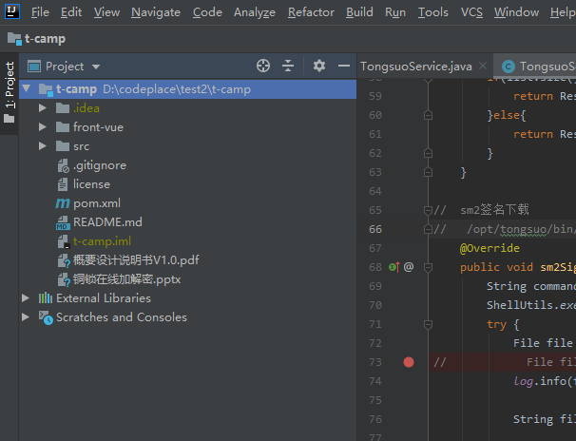
服务结构
前端文件
后端文件
概要设计
PPT

Slide 3
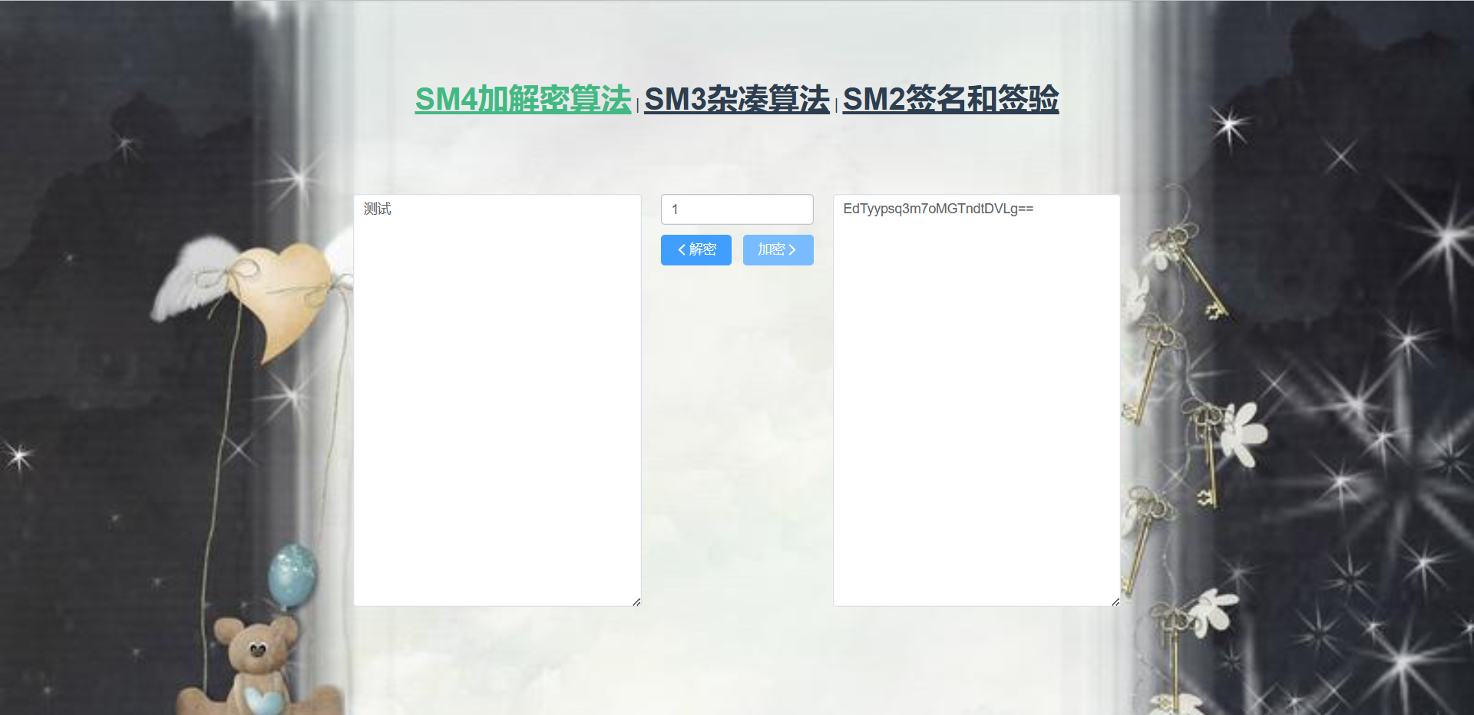
SM4加密
1.web页面：用户点击SM4加解密算法，输入需要加密的数据和key，点击加密；
2.t-camp服务：接收到前端请求，调用tongsuo资源库，使用sm4-cbc加密
3.返回加密结果给前端，用户在右栏得到加密数据

Slide 4
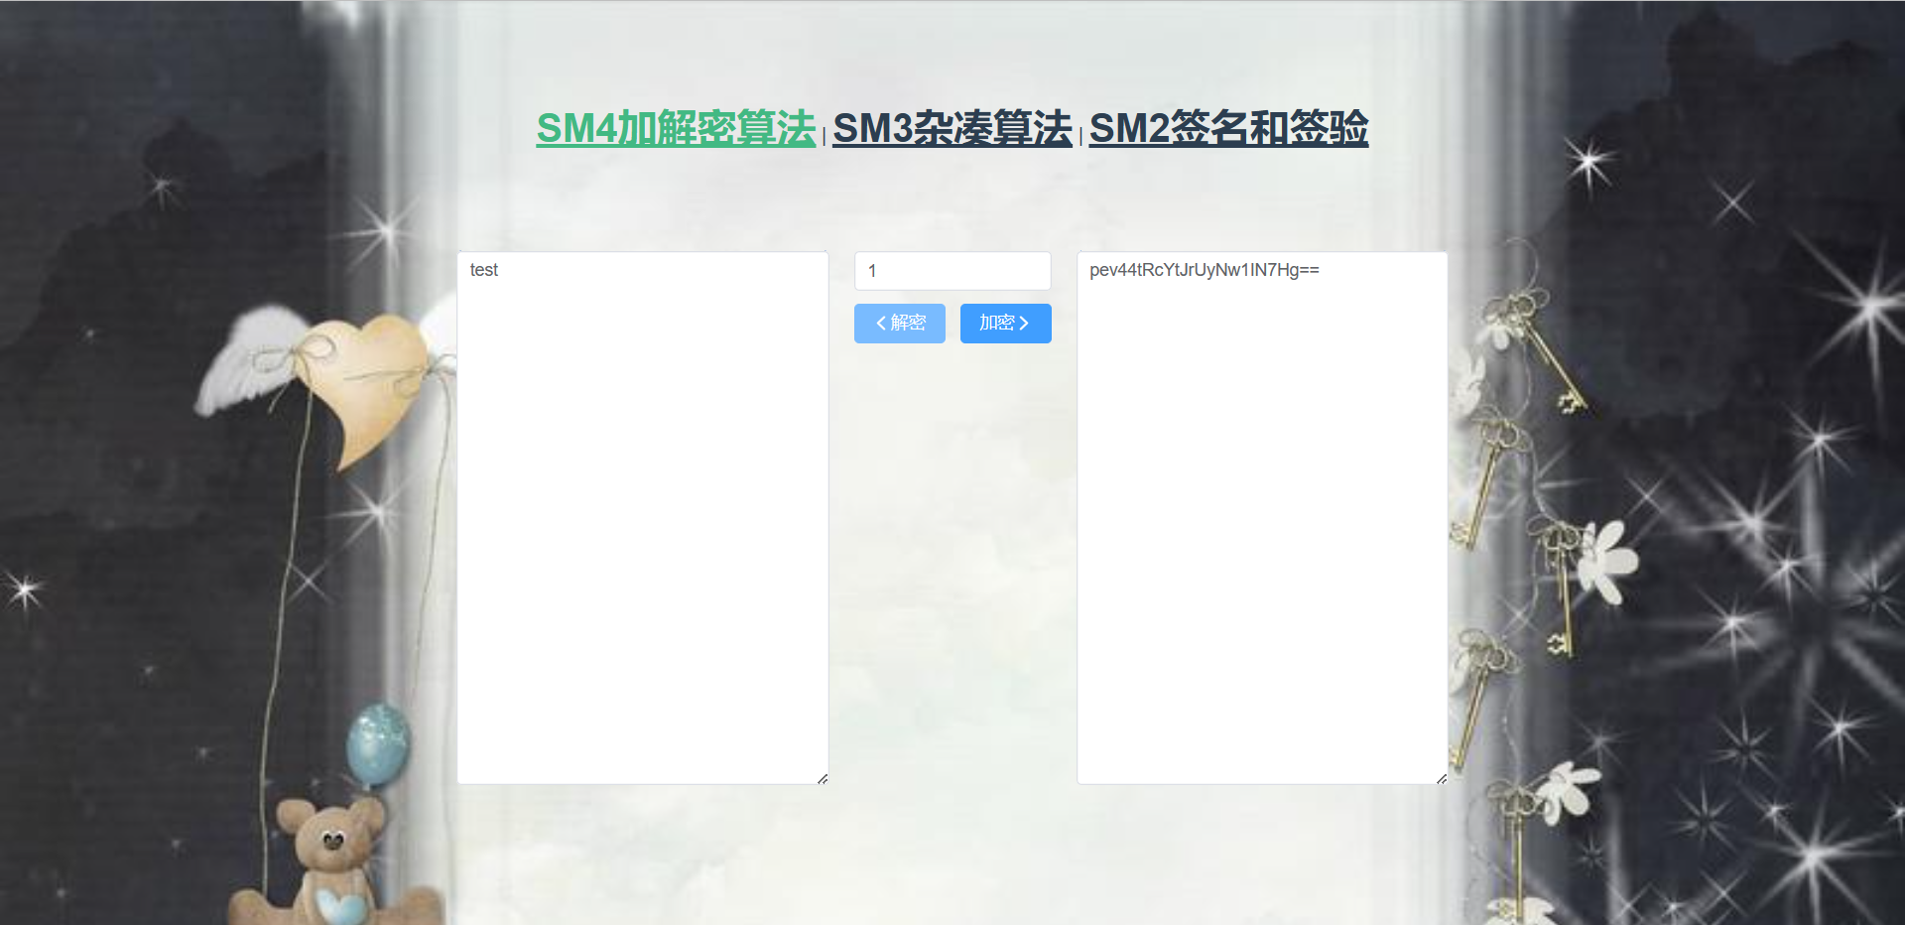
SM4解密
1.web页面：用户点击SM4加解密算法，输入需要解密的数据和key，点击解密；
2.t-camp服务：接收到前端请求，调用tongsuo资源库，使用sm4-cbc解密
3.返回解密结果给前端，用户在左栏得到解密数据

Slide 5
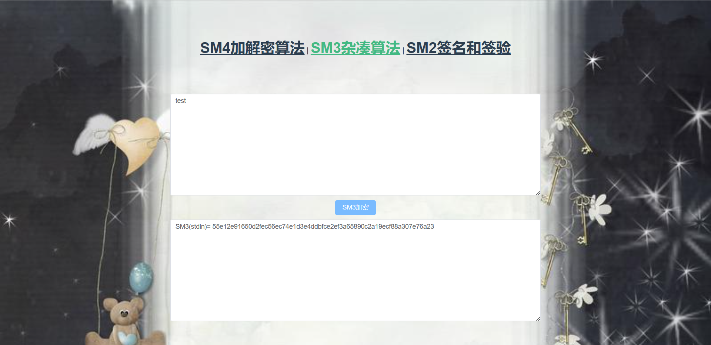
SM3加密
1.web页面：用户点击SM3杂凑算法，输入需要加密的数据，点击加密；
2.t-camp服务：接收到前端请求，调用tongsuo资源库，使用sm3加密
3.返回加密结果给前端，用户在下栏得到加密数据

Slide 6
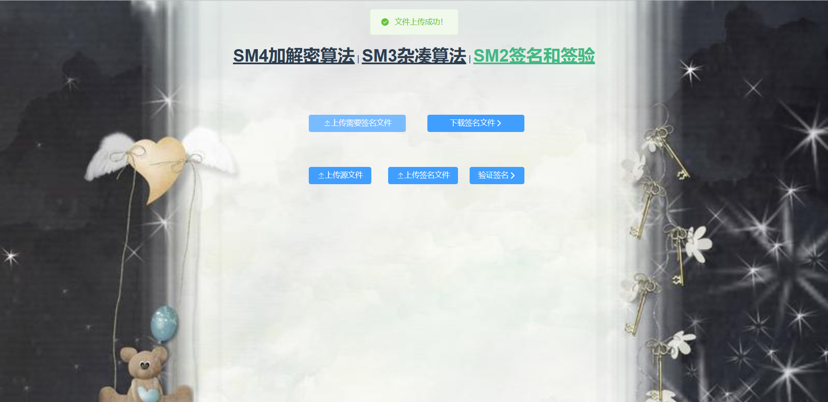
SM2文件上传和下载加密文件
1.web页面：上传需要签名文件；
2.t-camp服务：接收到前端请求，调用tongsuo资源库，使用sm2.key签名
3.返回结果给前端，点击下载签名文件，得到签名的文件

Slide 7
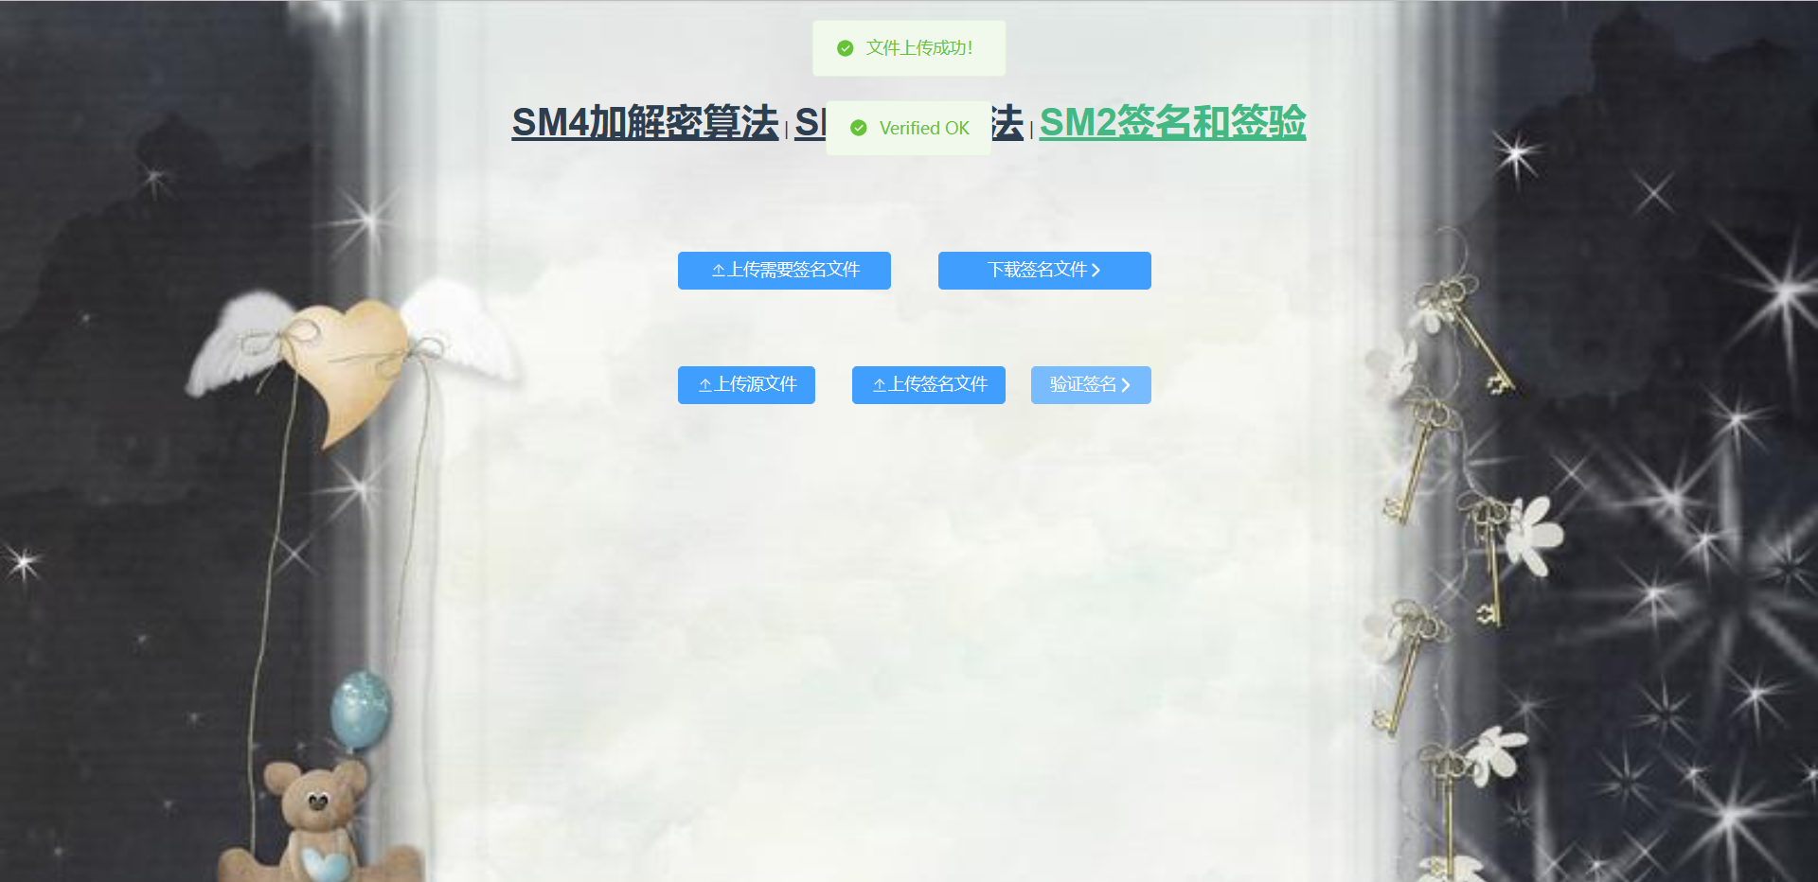
验签
1.web页面：上传源文件，上传签名文件，点击验证签名；
2.t-camp服务：接收到前端请求，调用tongsuo资源库，使用sm2pub.key验签
3.返回结果给前端，如果是Verified OK或者Error表示验签成功或失败

